Slide 1
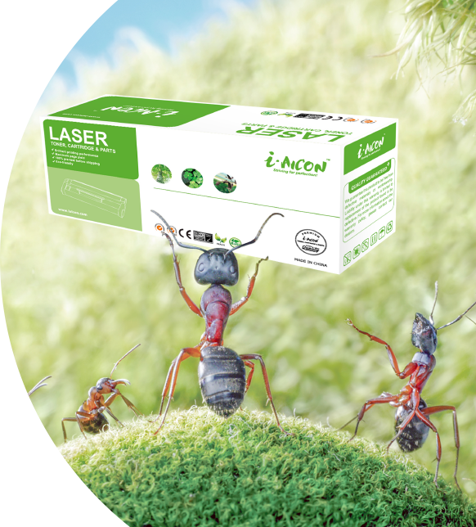
珠海市泰格科技有限公司
Toner Cartridge . Copier Kits & Drum . Ink . Ribbon
主讲人：Acco

Slide 2

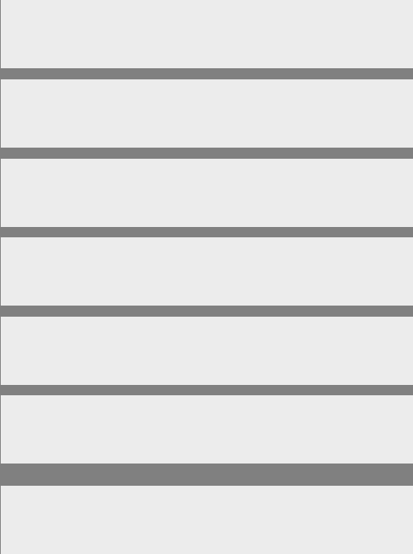



01
关于 Aicon
02 加入我们的理由
₀₃ ^{国际化品牌&本地专家}
04 专业产品及解决方案服务商
05 ^{加盟须知}
06 ^{加盟优势}
07 全球营销网络
08 ^{成功案例}
NTENT
高效 · 健康 · 愉悦
CO

Slide 3
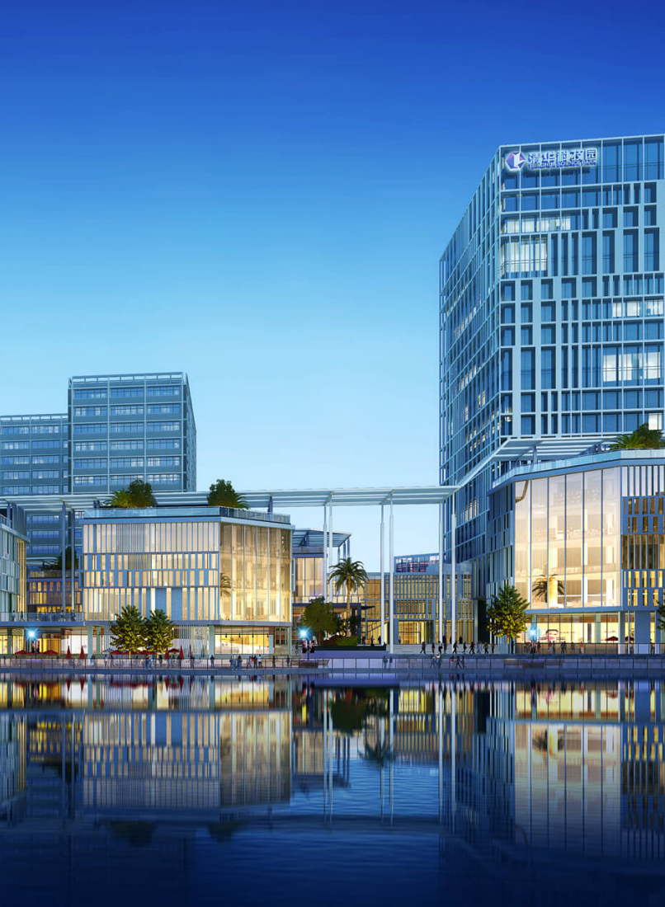
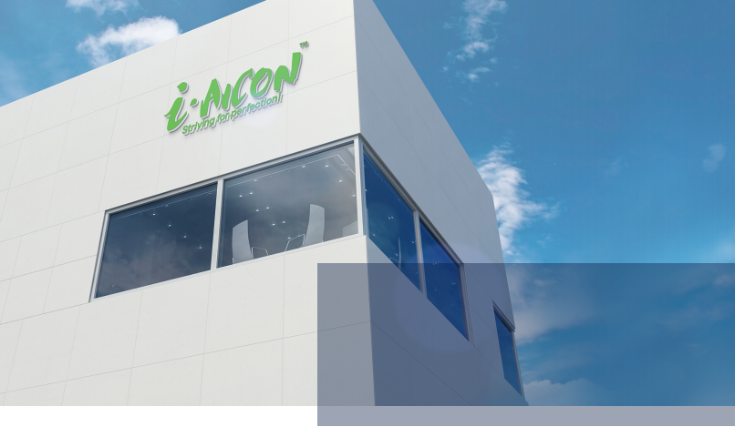
关于 Aicon
全球化、专业化、人文化打印、
耗材产品及解决方案服务商。
Found in 2006, Zhuhai Aicon Image Co., Ltd.(former Zhuhai Yigao Printing Consumable Co., Ltd.) is a company located in Zhuhai. We aspire to become a world-class retail service provider of laser printing consumables.
全球化、专业化、人文化打印、耗材产品及解决方案服务商
珠海市泰格科技有限公司 成立于：2006年 已拥有18年品牌历史
公司位于：广东 珠海
我们立志成为世界一流的激光打印耗材新零售服务商
我们是：为数不多一直坚持品牌战略的跨国公司。
我们是：最懂本土品牌、渠道、运营、推广、传播、终端赋能的国际品牌。
我们是：深耕本地市场，帮助合作伙伴直面各种竞争和挑战，以及快速迭代产品 与服务的专业团队。
我们是：确保合作伙伴持续盈利，并肩作战，甘苦与共，值得信赖的战友。
我们是：积极融入当地，遵重本地习俗，服务民众，创造就业的国民品牌。
我们是：一直坚持构建共赢共生的行业生态，抵制并拒绝劣质低价，恶性竞争的 全球化品牌。
We
Are...
We help people work better!

Slide 4

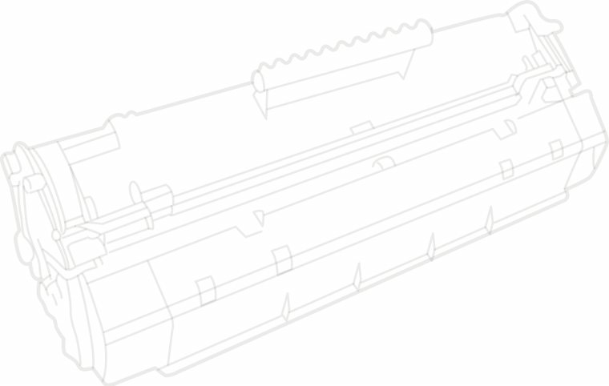
发展历程
珠海市益高打印耗材有限公司（泰格前身）成立，专注于海外市场的中高端硒鼓业务， 首创 AICON 品牌。同时承接OEM业务，为海外客户提供ODM和OEM等深度服务。 | 2007 AICON 成功进入欧洲和南美市场。其自主设计的lexmark E120成为当时市场的独家产品和爆品。参 与五个专业级展会并拜访数十位高端专业行业客户， 此后成为营销的重要策略与能力。
2009 联合创办墨盒工厂，新增了全新墨盒系列产品，开启了多元化发展之路。为澳洲、德国、荷兰、南非的一线品牌代工，沉淀了服务高端客户的个性化定制的专业能力。 | 2010 11月6日公司全员参加上海万人演唱演讲慈善大会， 并于大会上捐助善款。当晚创始人 Acco 正式宣布 第一版企业愿景、使命、价值观。
2006
2008
Maggie 正式加入。
研发了业内第一款 OKI 的鼓组件——OKI type9。奠 定了泰格对于 OKI 产品系列的先锋地位，赢得了美
国、西班牙的政府大标案，是泰格与客户共同开发产 品的第一个里程碑。 为中国兼容耗材行业拓宽了产品 线以及深度合作模式。
2023
在全球经济下滑，地缘政治动荡的背景下，业绩仍然保持了持续增长
越南本土团队成功开发包括FDI、银行、学校在内的众多直户，品牌知名度和美誉度大幅提升
2011
创始人：Simone正式加入，并带来基业长青的理念。
更名为珠海市泰格科技有限公司。提出“以心为本”的理念，品牌升级为 i·AICON 为品牌
注入了企业文化精髓，构建了涵盖理念识别，行为识别和识别视觉的全方位品牌管理体系。
同年，产品出口至全球 50 多个国家和地区。
泰格墨盒进入了日本高端市场（最大的连锁便利店），获得了日本客户的好评。
2006
2024
2022
成立越南办事处、北非销售和服务办事处。i·AICON 品牌代理商和经销商增至 56 家。产品范围扩大到打印机零配件。荣获珠海市耗材行业协会优秀会员称号。
2021
持续地高速成长，协助I i·AICON 代理商妥善应对疫情，转危为机，并实现逆势增长。持续高速成长，海外联营模式全面取得巨大突破。
盛大举办十周年庆典，并于庆典会上发布了《企业文化白皮书》以及《泰格战略白皮书》。
2020
大批量引入高端人才（精通海外本地化），在疫情的影响下实现逆势成长，销售量取得重大突破。
海外联营部升级为创新事业部，全面负责越南、菲律宾业务的开拓。
成功经历疫情考验，员工万众一心，团队战斗力全面走上一个新台阶。
2019
菲律宾联营公司盈利大幅增长，建立起一支专业化的本土团队，在MPS服务方面取得巨大突破，并进入主流的KA渠道，沉淀了本品牌深耕的经验。
2012
Maggie主导导入《长松组织系统》，探索泰格组织人事系统。
销售部划分为：欧洲、美非、亚太、日本四大战区，引入阶梯式业务培养机制。
2013
产品线拓宽，增加了施乐、佳能复印机粉盒和鼓组件产品
进入快速发展期，业绩翻番。
帮助一家波兰上市公司，拓宽产品线，推出新品牌，助推成为全波兰硒鼓销售第一。
2014
助力墨西哥 i·AICON 代理商快速转型，在短短的一年内成为墨西哥 兼容耗材领域的NO.1
助力立陶宛 i·AICON 代理商，从原装代理商转为操盘兼容耗材品牌 ,并在两年内成为该国的领导品牌。
2015
产品远销80多个国家和地区。
成功发展 i·AICON 品牌代理27个。
2018
海外联营事业部成立，设立首个联营项目菲律宾合资公司， 并在当年开始盈利。
2017
引入SNP顾问管理团队，大大提升了泰格职业 化以及战术战斗的执行力。
I·AICON全球品牌代理发展到37家。
2016
Acco参加STM 战略理念研修课程后开始实施战略经 营管理系统。
We help people work better!

Slide 5


我们是战友
我们甘苦与共，迎难而上，分享成功与喜悦 我们是战略伙伴
我们强强联手，并肩作战，无坚不摧
我们是命运共同体
我们互助互爱，荣辱与共，共生共赢
我们携手一起，让办公更高效，更健康，更愉悦 我们携手一起，迭代产品与服务，利益亿万用户 我们携手一起，搭建销售网络，构建新业态
我们携手一起，精益求精，不断提升运营效率 我们携手一起，打造一个国际化品牌
如果你想....成为当地打印耗材市场的前三名
如果你想....低投入，高产出，并获得持续盈利的能力 如果你想....实现利润的持续增长
如果你想....在激烈的竞争环境中脱颖而出
如果你想....借力一个快速成长的品牌
Join US
我们和您一起
打造受本地人民尊重的品牌

Slide 6




使命 愿景 价值观
愿景
成为员工幸福、受人尊 重、世界领先、基业长 青的企业。
使命
让办公更高效、更健康、更 愉悦！
价值观
真诚、 精进、创新、利 他、包容、坚韧

Slide 7

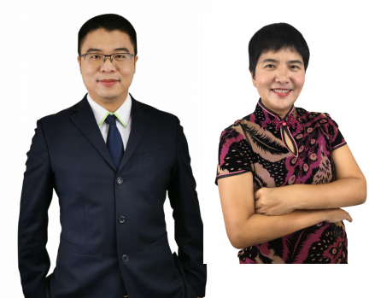



国际化品牌 & 本地专家
不断吸纳本土服务精英，为本土品牌的发展源源不断提供品牌发展策 略与行业解决方案，持续注入蓬勃发展动力。
2、高管精英+本土服务精英
汇聚了十多名来自中国顶尖国际化品牌的高管精英团队（涵盖营销、 产品、策划、供应链、终端等领域），为企业注入强大发展基因。
Acco | Simone | Maggie
董事长 | 联合创始人 | 联合创始人
We
ave...
3、中层核心骨干+专业服务团队
数十名从业超过十余载的跨国贸易精英，提供 24x7 小时反应机制。
4、24 载专注硒鼓研发、技术的沉淀
行业领先、专业的产品技术与研发骨干团队，为企业长远发展提供核心竞争力。
5、结合本土实际，提供差异化MPS服务
完善的产、学、研体系优势，系统赋能，提供极具竞争力、差异化MPS服务。
6、协助客户打造具备媲美原装的综合竞争力
培养高度使命感，能力互补，持续盈利，全方位助推本土化品牌运作的体系，构建抗风险能力，打造持续盈利，媲美原 装的整体、协和实力。
7、一流的智囊团
拥有来自华为、阿里、Seven&11等世界 500 强的高管顾问团队与日本、台湾、欧洲的顶级顾问团队，提供涵盖品牌 、产品、人才建设，以及本地化运营等中长期规划。
8
1、顶级核心领导团队
CEO：Acco，澳大利亚新南威尔士大学工商管理硕士，拥有 18 年以上全球化 品牌、管理、营销经验。曾担任珠海某头部耗材品牌制造商出口经理，负责产 业链。
联合创始人：Simone，澳洲华人，是中国最早的一批进出口贸易拓荒者，在 硒鼓打印耗材跨国贸易领域拥有从业 20 多年的实战经验，为泰格倾力构建“ 产品+人才+渠道”等多引擎发展驱动力。
拥有掌握行业前段研发、技术的高级产品工程师。
华为组织专家。
We help people work better!

Slide 8

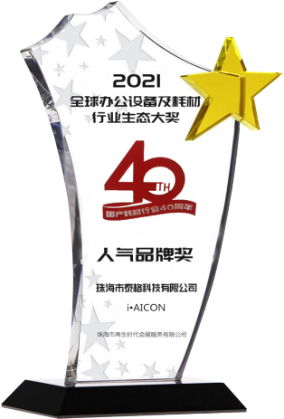
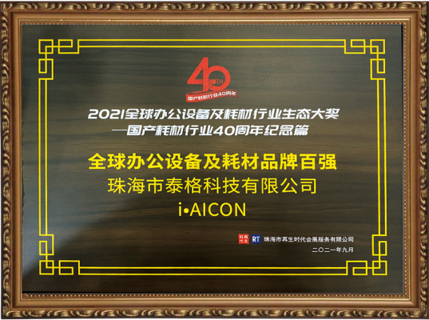
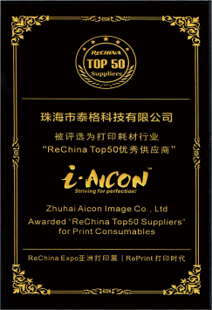
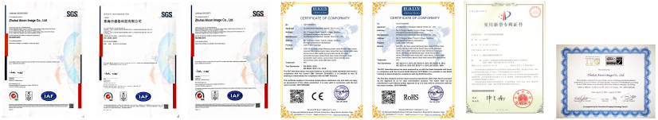
荣誉资质
一直以来，我们厚积薄发，基于用户体验，秉承极致产品的理念，
为全球用户提供更高效、更健康、更愉悦的打印耗材产品与解决方案。
*综合选票排名第一
砥砺前行十八载，我们步步为营！
We help people work better!

Slide 9

帮助一带一路国家客户降低使用原装耗材的成本
初创
从一个小微初创公司开始，创始人ACCO就立志要服务 全球客户，尤其是一带一路上的发展中国家，帮助这些 国家的客户降低使用原装耗材的成本，消除使用低价劣 质耗材带来的烦恼。
TM
striv'nJ for pcrfcction!
品牌故事
不断迭代工艺和品质，改善服务
18年
18年间，我们遭遇过挫折，面对过危机，但在全球127 个国家的合作伙伴支持下，我们坚持下来。不断迭代工 艺和品质，改善服务，走到了现在。
我们仍将秉承初心，继续前行
未来
17年过去了，初心未改，硕果累累。全球的合作伙伴 都深深认同我们的理念，帮助我们服务了成千上万的用 户。未来，我们仍将秉承初心，继续前行
We help people work better!

Slide 10
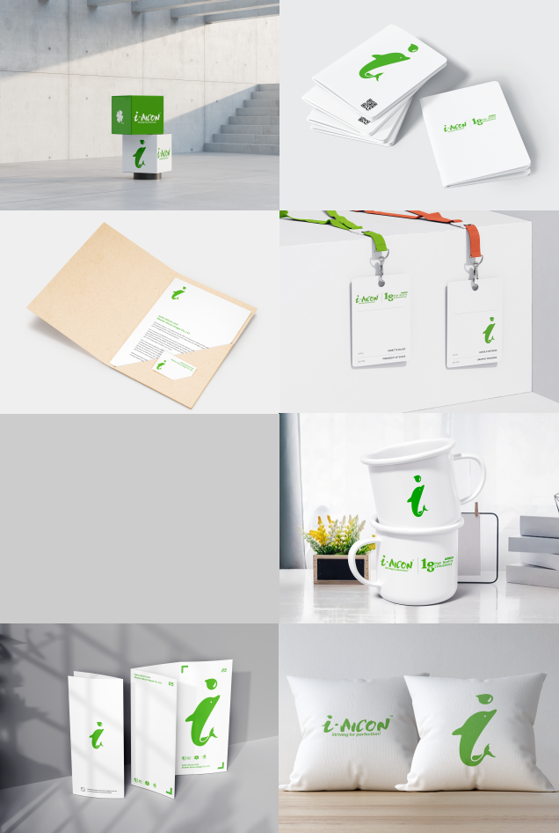


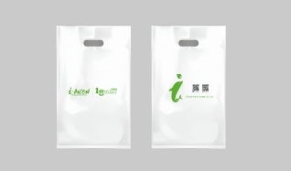
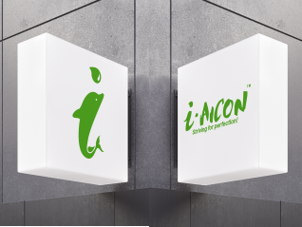
应用场景
VIS BrandManuai形象视觉系统基础部分
海豚
. 友善、活泼的形象
. 卓越的团队合作精神
. 富有生命力和活力
水滴
. 代表生命的源泉
. 寓意企业对于生命自然的珍视 . 灵活适应不断变化的市场环境
符号演变
We help people work better!

Slide 11






衍生表情包
IP 形象设计
● TM
tAicon
1:1
四叶草
传达企业文化、统一视觉形象
hope、faith、love、luck的象征
d·
Go
iAiconi
iAconi
ir Mot
iAicon-
iAicon
Nice
t· icon
iAiconi
●
海豚
采用泰格企业符号(海豚) 强化用户识别
●
iAiconi
t-Aycon
tAucon

Slide 12
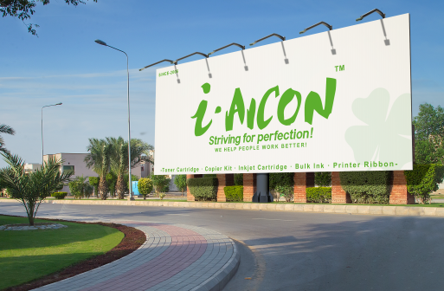
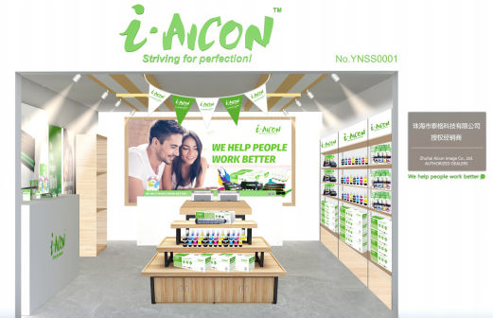
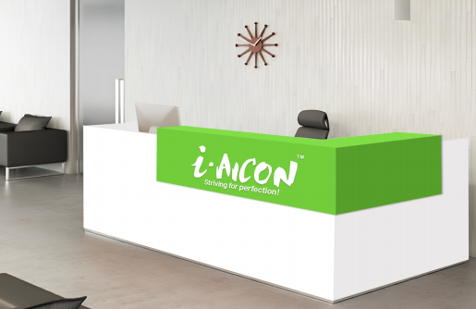

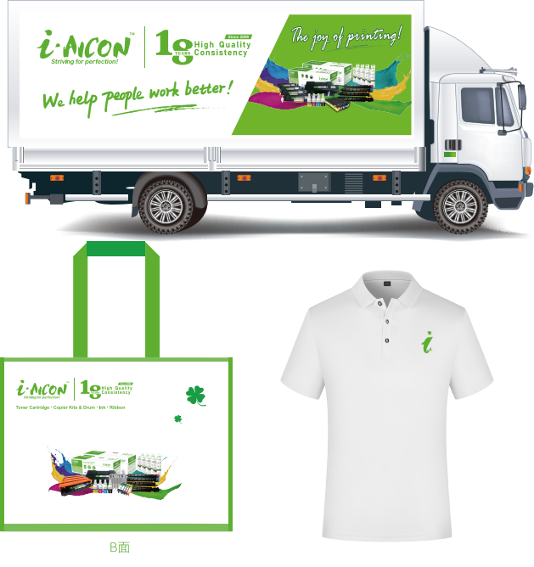









环保袋
宽40cm*高30cm
Integrity Ambitious Innovative Caring & Cooperative Open Minded Never Give Up
AiconImage
www
www.iaicon.com
promotion@iaicon.com

Slide 13
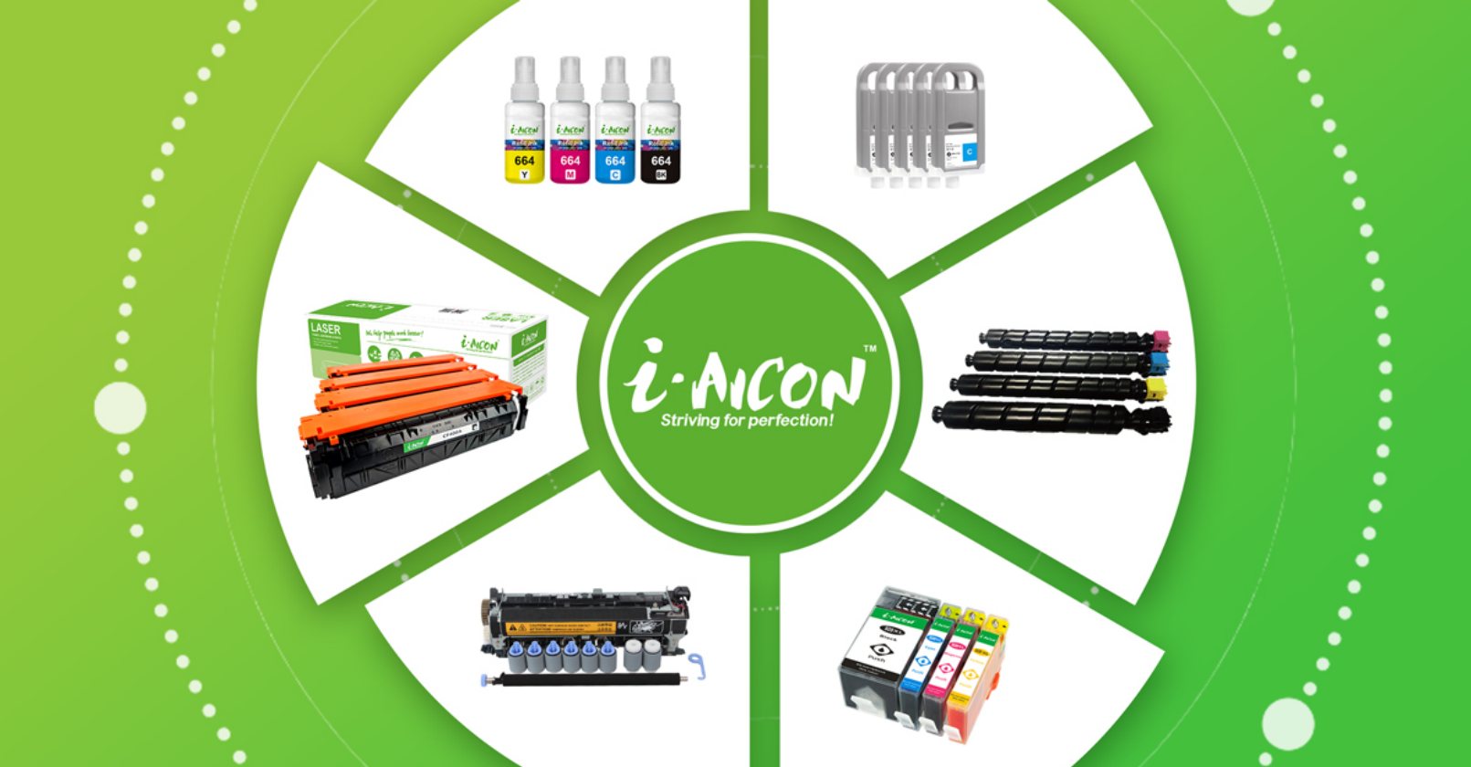
专业产品
硒鼓、粉筒、墨盒、墨水、色带

Slide 14
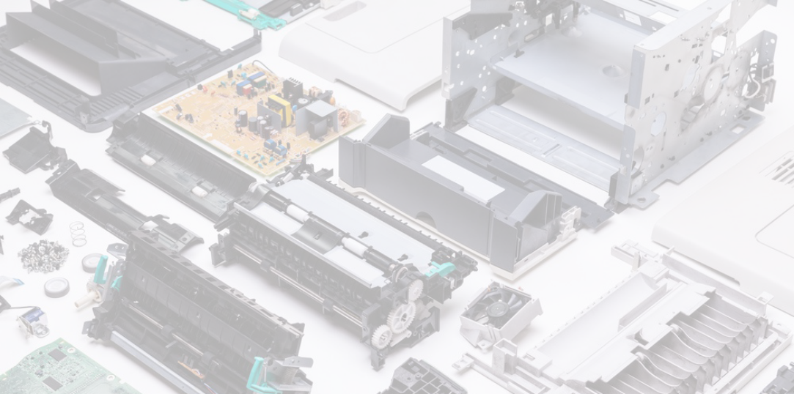




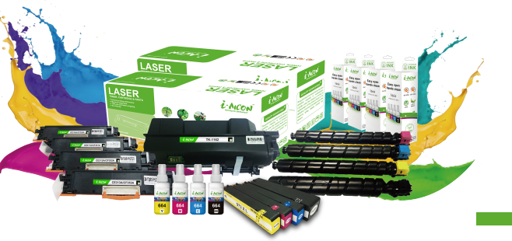
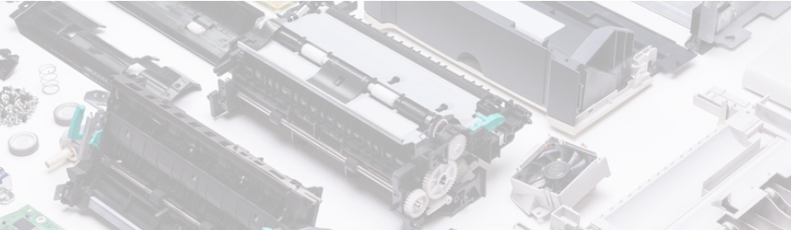
专业产品及
解决方案服务商
更高效：
打印页数更多，型号齐全、规格丰 富、安装便捷、机器适配，提升办
公效率；
更愉悦:
高效健康、逼真艳丽的输出，带来 赏心悦目的打印体验。
更专业:
单张打印成本低，高质量打印输 出，流畅不卡纸，图文清晰，色 泽如新；
更健康:
六大认证，多重环保(原材料绿色可 收回使用)保护，从源头到使用关注 打印健康；
我们以硒鼓为核心，基于本地化的不同应用场景需求，提供更专业、更高效、更 健康、更愉悦的办公打印耗材产品及解决方案。
在产品质量方面， 我们的产品打印质量好，持续稳定，不良率低，产品组合优 、新品上市快、卖点独特
具备快速迭代、持续优化、不断推出新产品的能力。
We help people work better!

Slide 15
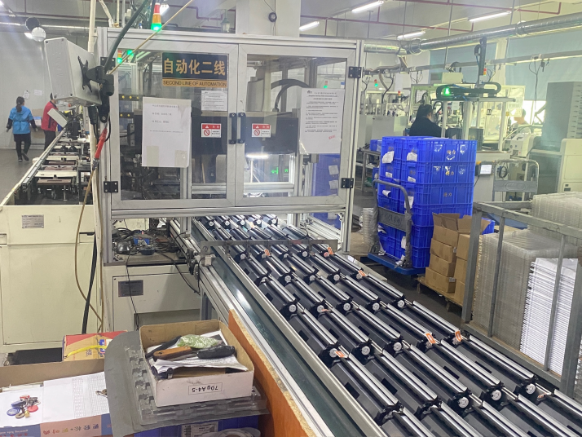
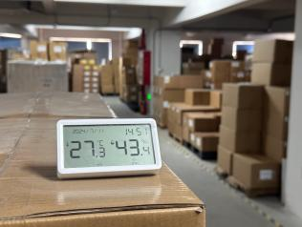
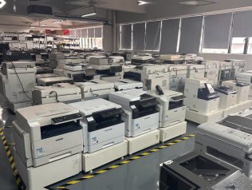
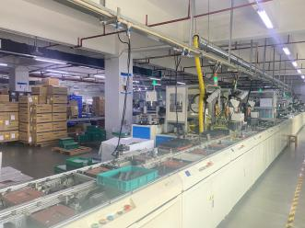
i·AICON 工厂
原材料仓
采用恒温仓库，保持存储环境温湿度恒定 ,以保证碳粉品质
研发测试
Our
Factory
多达200多台测试设备，包括各品牌经典 款、热销款、新款复印机、打印机等，保 证产品完美适配
自动化生产线
· 自动化生产线
· 高效生产
· 保证品质稳定
We help people work better!

Slide 16






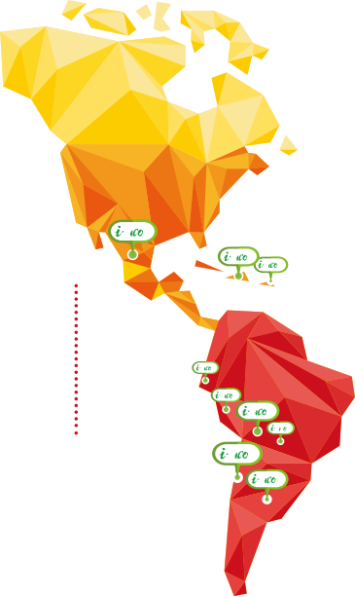








































i·AICON
全球营销网络 2024
· A
t i n
iAicon
iAicen
Vietnam Indonesia
Mexico
Ecuador
Argentina
Dominica
puerto Rico
Bolivia el Peru
Paraguay
iAicen
iAicen
A n
TM
t:A·ic·cn·
A n
str nJ for crfcction
saudi Arabia
Turkey
yemen
palestine
syria
A n
iAicon
iAicon
A n
A n
iAicen
iAicen
iAicon
iAicon
t A n
iAicon
iAic n
iAicon
iAicon
A n
Tunis
Egypt
Algeria
Mali
congo
Tanzania
uganda
Nigeria
kenya
zambia
Libya
Ethiopia
Burkina Faso
Bulgaria
Lithuania Romania slovakia Hungary serbia
Albania
A n
A n
A n
A C n
A n
A n
philippines
Thailand
Japan
Bangladesh sri Lanka
pakistan
Laos
Cambodia
We help people work better!

Slide 17
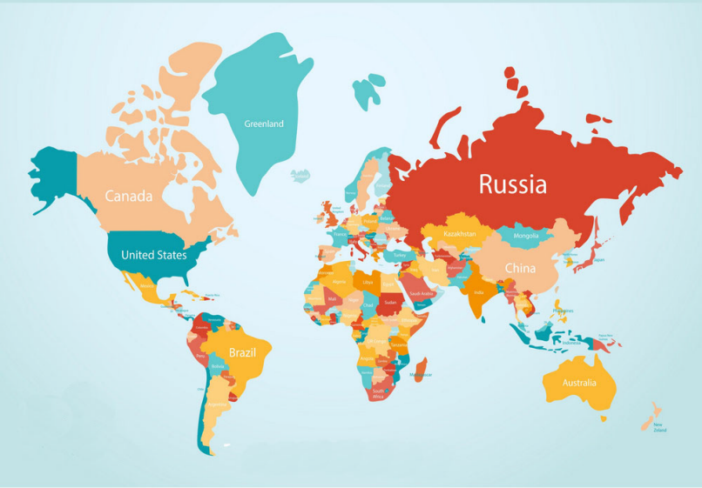








招商区域
国代招商：
欧洲：捷克、奥地利、匈牙利
亚洲：泰国、哈萨克斯坦、俄罗斯、马来西亚、印尼、乌克兰、白俄罗斯、格鲁吉亚 非洲：埃塞俄比亚、摩洛哥、乌干达、安哥拉
美洲：多米尼加、秘鲁、智利、厄瓜多尔、阿根廷
中东：阿联酋，伊朗，伊拉克，阿曼，卡塔尔，以色列，约旦，阿富汗，巴林，巴勒斯坦
二级代理招商：
欧洲：保加利亚
亚洲：越南、菲律宾
非洲：阿尔及利亚、科特迪瓦、南非、坦桑尼亚、尼日利亚
美洲：墨西哥、哥伦比亚
加盟要求
01
有良好的市场格局、眼界和品牌意识，清晰的发展目标和愿景
有打印耗材及办公相关渠道网络，对本地市场业态、供需关系非常熟悉
有较好的资金实力、运营实力、仓储配送实力，以及当地较好的信用和人脉，能够有效执行品牌商的经销 政策、市场推广活动。
有较为系统的管理能力，包括组织管理、仓储管理、资金管理、客户管理等
诚信守法经营，具备协作共赢的思维，愿意共同面临挑战与解决困难
02
03
04
05
招商对象
提交申请表
总部评估
沟通协商
国家代理：
定义：区域国家指定的品牌代理商。在当 地国有基础，有渠道，从事打印耗材、办 公设备及其周边业务，期待更上一层楼， 并希望成为市场领导者的企业。
批准书
条件不成熟
签署品牌代理协议
提供其他合作方式
颁发授权证书
提供运营支持
加盟流程
We help people work better!

Slide 18







渠道优势
开拓力强— —提供多元化渠道开拓模式，确保渠道竞争力 点到点，面到面，端到端的强势精耕 。
专业优势
认可度高— —获得了日本、德国、墨西哥、菲律宾、越南 、保加利亚、埃及、立陶宛等国家和地区的政府（邮政、电 力）、银行、医院等特定行业客户及大众消费者的认可。
服务优势
全面系统— —提供涵盖品牌、产品、线上线下融合、终端 标准建设、仓储管理等系统服务。
品牌优势
品牌优势- 国际打印耗材领先品牌！
十余年厚积薄发，我们践行品牌全球化战略，业务覆盖全球 120多个国家和地区，相继获得了广大用户与合作伙伴的高 度认可与一直好评。
传播优势
影响力广— — 精准覆盖特定行业、特定用户、线上线上、户外等传播媒体 。
f u
We help people work better!

Slide 19



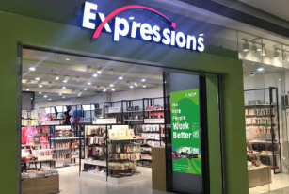
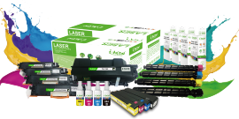
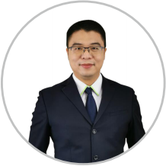


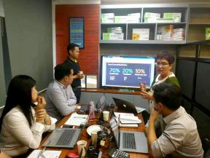
政策优势
五大政策优势——携手共赢，缔造未来！
经营优势
iAicon
iAicen
iAicen
iAicen
iAicen
iAicon
品牌全球化政策：
协同全球合作伙伴，复制分享成功经营，共同构建全球化品牌形象。
四大经营优势——确保正常、有序经营，快速回本获利！
iAicon
提供独家运营与保护： 区域独家运营，统一价格，统一形象，提供价格保障 ,确保盈利空间，从根本上消除价格混乱的隐患。 快速响应： 总裁直通车，全方位确保供货、物流的快速响应，最大 限度缩短交期。 | 品质保证： 采用一流的生产制造工艺，严把品质关，提供高质、高效、 环保、健康的产品，切实保障加盟商、代理的核心权益。 服务全面： 提供销售技能、产品知识、售后服务等系统培训，确保加盟、代 理商在最短的时间内即可进入投资盈利的良好局面。
提升运营效率政策：
定期提供卖场、门店、电商、
上门服务等扶持政策。
产品本地化政策：
结合前端市场信息，提供适销对路的产品，针对本地应用场景 的产品，款式齐全，功能完善，满足多元市场需求。
服务专业化政策：
定期针对销售、售后、技术人员，开展线上专业技能培训， 提升快速响应能力。
总裁直通车
与总裁一对一沟通
董事长: Acco
邮箱: acco@iaicon.com
电话: +86 756 3369100
减轻经营压力政策：
提供各种经营、销售政策，从根本上减免经营压力。
We help people work better!

Slide 20
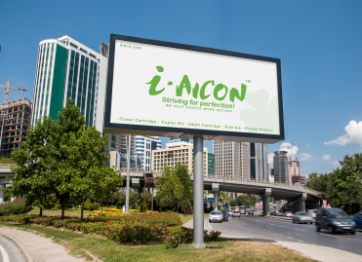
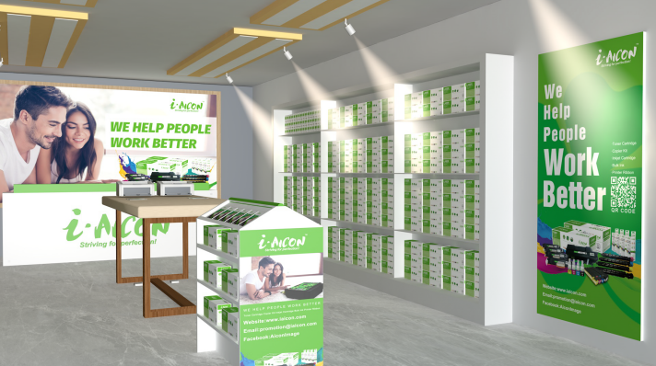
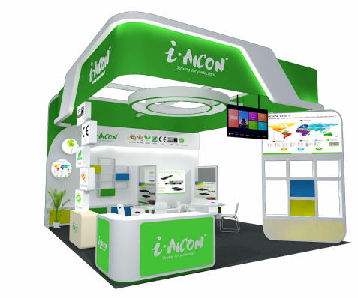
市场开发支持
- 确保投资获益与利润价值最大化！！
01
02
1、经验分享支持：协同全球合作伙伴，复制分享成功经验
2、渠道开发支持：协同合作伙伴开展二级渠道开发和管理
3、产品开发支持：结合前端市场信息，提供针对本地应用场景的适销产品，满足多元市场需求
4、专业培训支持：定期针对销售、售后、技术人员，开展专业技能培训，提升快速响应能力
5、销售政策支持：提供各种经营、销售政策，从根本上减免经营压力
6、市场推广支持：针对不同渠道和市场的应用场景制定市场推广政策
市场工具支持
- 直达用户，实现弯道超车！
五大支持优势
1. 提供销售工具：包括海报、手册（招商、品牌）、成 功案例等
2. 提供促销工具：涵盖赠品、礼品等
3. 提供宣传工具：包括产品视频资料、品牌宣传视频等 流媒体资料
4. 提供展示道具：包括工具箱、服装、展架，货柜、中 岛等
03
促销活动支持
- 协助抢滩市场份额制高点！
品牌传播支持
- 构建从平面、空间到流媒体的全方位覆盖！
1. 针对核心行业客户定点促销
2. 不同平台渠道促销
3. 爆款促销
4. 竞品防守反击促销
5. 库存爆破促销
6. 结合当地淡旺季促销
7. 开业、店庆促销
8. 节假日促销
04
1. 总部+区域联动开展新媒体传播等支持
2. 行业杂志、媒体、展会、论坛等支持
3. 订货会、经销商大会、发布会等方案支持
技术与服务支持
- 专业专注，携创美好未来！
05
1. 提供服务体系构建。
2. CRM用户管理体系。
3. 提供全方位产品技术服务支持，含技术指导与培训课件。
We help people work better!

Slide 21

辅助你成为当地市场前三名！
提供1个全球化品牌，1套完善的盈利模式，
确保品牌代理、经销商成为当地市场前三。
量身打造健全的商业模式，确保投资获利！
协助完成品牌建设、渠道开拓、广告传媒、市场活动、服务网络、仓储管理等
投入成本低，回本获利快、经营无压力， 持续盈利能力强！
Why Choose Aicon
加盟理由

Slide 22


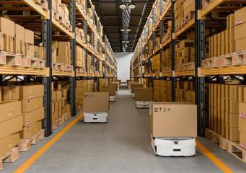

加盟收益 （小型客户为例）
销售金额
月销售额：30000美元
年销售额：30000美元*12月=36万美元
固定费用
办公室租金：400美元/月
水电费用：200美元/月
人工费用：400美元*3=1200美元/月
其它杂项：100美元/月
变动费用
仓储物流：5% 销售费用：5%
税前利润
月毛利：30000美元*30%=9000美元；
月利润（税前）：9000美元-固定费用-变动费用=4100美元
年利润（税前）：4100美元*12月=49200美元
We help people work better!

Slide 23
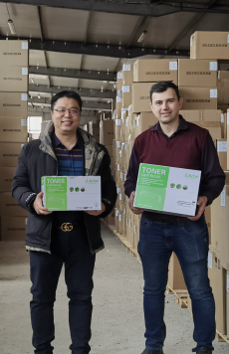
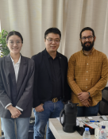
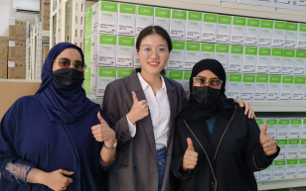
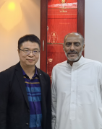
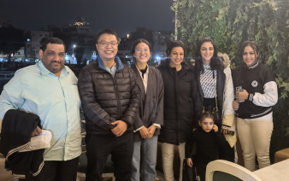
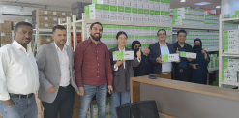
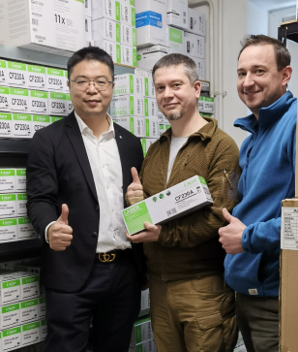
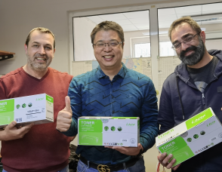
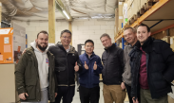
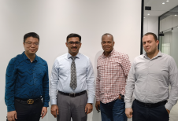
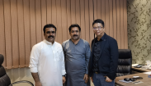
成功案例
只显示一些案例
We help people work better!

Slide 24
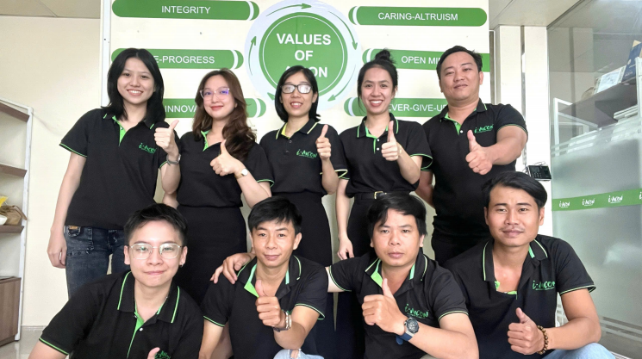



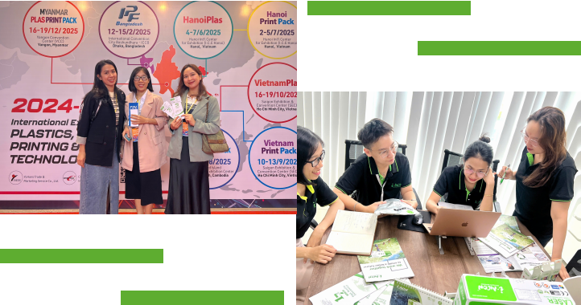





i·AICON 在越南
◆ i·AICON越南介绍
i·AICON越南是IANCON在越南的全资子公司，拥有员工 10人（5个销售，3个技术，1个行政,财务1人），目前仍在 持续扩充中。2022年至今，业务已覆盖越南南部多个省 份，核心产品A4硒鼓销售额从近乎0，到成为市场覆盖面 最广的知名产品。
i·AICON越南服务众多国家公共组织，包括大型企业、外 资企业、银行、学校、医院、部委和政府机构等多元化客 户，例如VNVC、XXX\XXX等，在越南拥有良好口碑、知 名度，以及粘性较高的营销网络等优势。
i·AICON越南目前拥有全品牌的A4打印机硒鼓、碳粉产
品、A3复印机耗材及配件产品、墨盒、墨水、色带等，其 中，加密芯片硒鼓、A3复印机配件、商喷产品具有领先的 品质和资源优势。
◆ i·AICON越南的发展方向：
i·AICON 越南现有商业模式是为终端企业用户提供打印一 体化解决方案，通过2年多的探索，已经积累了丰富的产 品销售和客户服务经验，对于各种打印场景都有一套成熟 的解决方案。
随着品牌市场影响力不断扩大，i·AICON越南希望盘活渠
道与产品优势，寻找志同道合的经销商伙伴一起奋战，从而 实现A4产品占有率第一，以期达到垄断及统治当地整个行业 的战略目标，并带领旗下经销商伙伴，共同打造有利润、有 口碑、有销量的品牌，从而引领行业走向良性发展。
◆ 如何确保落地实施：
• 匹配全品牌，全品类产品线的优质产品，共同制定产品标 准。
• 匹配本土团队，辅能经销商并激活渠道资源，筛选优质客 户，挖掘品牌价值和市场需求。
• 共同制定各级经销价格体系及招商方案，保证各级盈利空 间。
• 制作本土品牌推广、物料、推广等支持，助推线下销售。
• 基于重点行业用户和商业模式的深度洞察，提供“机器+耗 材”的整体解决方案策略，打造持续盈利的能力。
• 提供产品溢价背书，确保品牌口碑、闭环价格的落地，提升品牌知
◆ 可期未来
五年内，i·AICON品牌成为越南市场文件输出之王，稳拿A3的地位 并成为A4全品类、全品牌的强势品牌。
各级渠道取得理想的利润空间，对现有渠道产品占有率的快速提 升。结合“机器+耗材”整体解决方案策略，盘活存量行业用户资源， 形成更优越的竞争力。
可期 未来
友好合作
VCB
Vinamilk
CEP
Shinhan Bank
Petrolimex
TUV Sud
Saigon Eye Hospital
VNVC
Ton Duc Thang University
Uni-President
Hoan My Hospital
Imexpharm
Sunworld
Hutech
Mobifone
如有合作意向，请联系我们....
We help people work better!

Slide 25
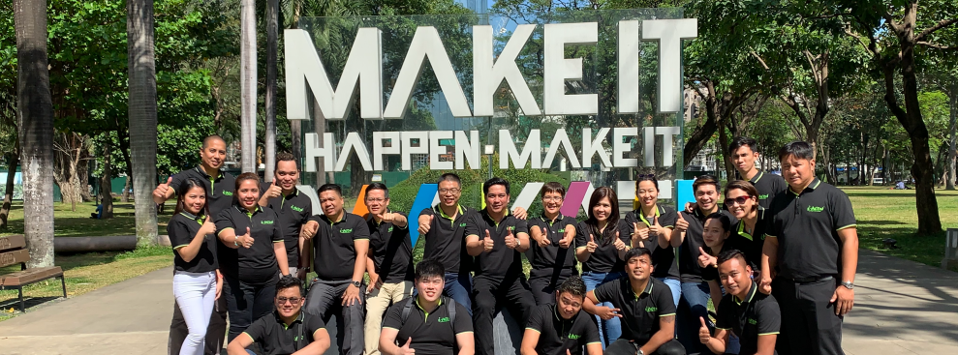
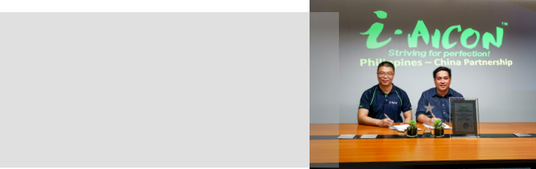



与i·AICON强强联手后利润连年提升，服务范围，使用机型有了更大的选择空间。在疫情 影响的背景下，销量比往年提升70%，增加了11位员工。
♦ 如何确保落地实施：
• 开展年度本地授权，销售权益和价格保护；
• 协助进行渠道策略，产品策略，价格策略和仓库管理;
• 品牌独家授权，建立联营公司，专属的企业管理，连锁运营的咨询和辅导，提升其管理能 力；共同提炼出MPS的解决方案并复制至全国;
• 产品品质保障，对标原装“以100%的品质，60%的价格”作为推广策略，整合品牌资源， 成功进入KA连锁超市，并做好品牌溢价.
i·AICON 在菲律宾
♦ 加盟背景：
i·AICON菲律宾国家代理在加盟之前仅是本土区域的一个 小型MPS租赁公司，有丰富的地方协会、媒体，教育机构 和连锁店的资源。合作之前主要从EPSON,CANON等原装 的reseller进行小批量采购，处于快速增长期，具备强烈的 创新意识和能力。受地方保护影响，希望可以成为菲律宾知名品牌代理商， 成功上市IPO，成为有规模、有管理、有实力的国际化公司。
♦ i·AICON 菲律宾国家代理加盟前的主要顾虑与痛点：
• 地方小型MPS，对所在区域之外的渠道、客户没有掌控 权。
渠道单一，体量不够，无法快速提升销量。
• 无法获取一手供应资源，长远的综合实力不够。
• 自身影响力不够，希望给与地方品牌、价格的保 护，以及多渠道经营政策。
• 管理落后，有品牌意识，但缺乏做品牌的信心， 经营效率和效益无法长久保证，希望强强联手。
五年内成为本土兼容硒鼓品牌TOP1，形成全 渠道覆盖，分销和直销并进，成为当地MPS 服务商主要的硒鼓供应商。
五年内整合上市，各渠道有大幅度的提升。
可期 未来
♦ 运营现状：
联营的分销渠道在疫情下维持2019年的销售量。合作三年内使得进 口量做到行业top7。
本土MPS通过与国际品牌兼容耗材合作，大幅降低了MPS服务的运 营成本，提升了投标竞争力。
国际化品牌背书，让原装客户成为了我们的客户，同时吸引了原装 高管、销售经理，组成20多人的高素质销售团队。
通过i·AICON赋能，指引并构建分销渠道，进入SM mall,以及国内 知名IT 品牌连锁OTAGON（分店>200家），国内知名文教用品连 锁national book store （分店数量 240多家）及expression，
（分店数量100多家）实现2年销量成倍增长，纯利连续2年大于 40%，即使在封国的情况也实现了盈利。
We help people work better!

Slide 26





业务量位居保加利亚前三，
当地市场占有率第一。
i·AICON 在保加利亚
♦ 加盟背景：
i·AICON保加利亚代理是佳能保加利亚代理，拥有2个仓库，10个销售网点，员工30余人，省级代理10个。 业务范围包括
批发和MPS，耗材业务量位居保加利亚前三。 在成为i·AICON保加利亚代理之前，从未从中国进口。
♦ i·AICON保加利亚国家代理加盟前的顾虑与痛点：
• 销售规模小
• 担心压货严重
• 没有与供应端形成紧密连接，缺乏中国厂商支持，没有足够的信心去直接更强的竞争对手。
• 品牌影响力不够，希望与国际化品牌强强联合。
♦ 加盟后运营现状：
业务量在保加利亚是前三，当地市场份额第一
加盟后客户的采购量月均3个40HQ，其市场份额已占保加利亚的80%，并逐步将销售渠道扩展到欧洲巴尔干其它国家。
盈利能力得到极大的提升。（以保加利亚为中心，覆盖捷克、爱尔兰、马耳他、立陶宛、克罗地亚、斯洛文尼亚等10个国 家）
♦ 如何确保落地实施：
提供竞争力的价格体系
开展渠道精耕，布设线下代理网络；
迭代完善本土体系，并打造MPS产品的核心竞争力；
共同挖掘基于本地的利润产品，构建IT服务网络，通过系统进一步提升服务效率，提升品牌的粘度。
可期 未来
业务量在保加利亚成为NO：1。
布设线上线下的代理销售网络，让终端 用户更加便利地体验到我们的产品与服 务，并得到更多客户的选择与青睐，最 终成为“巴尔干之王”。
We help people work better!

Slide 27





♦ 如何确保落地：
• 建立双方共同管理的团 队，共同加速开发批发市 场；
• 提供本地支持，现场解 决售后问题，提升响应与 服务速度。
i·AICON 在墨西哥
♦ 加盟背景：
i·AICON墨西哥国家代理是当地较大的MPS供应商，有强大的服务团队，其服务网络可以覆盖墨西哥全国。其产品涵 盖Kyocera、 HP、 Canon等。
加盟i·AICON之前主要经营原装，偶尔有兼容耗材的需求，但也仅从本地采购，销量稳定，但并未抓住兼容耗材的红 利期。
可期 未来
MPS业务量全国第一，IAICON 品 牌成为“高质量”的代名词，并成 为政府、银行、企业和学校渠道的 首选兼容品牌。
♦ i·AICON 墨西哥国家代理加盟前的顾虑与痛点：
• 采购成本高，希望可以从中国直接采购降低其目前兼容耗材 的成本；
• 自己仅仅是使用者，不能享受最近几年兼容耗材大力发展的 红利，希望与一个专业的高端兼容耗材品牌合作共同成长；
• 租赁业务虽然利润高，但是占有资金较多，资金周转率低。
♦ 运营现状：
• 其采购成本下滑20%以上，在稳定其现有客户的基础上进入 更多市场，扩大了销售额与利润；
• 携手IAICON利用其现有强大的市场覆盖网络和人员，精耕 并快速进入批发渠道；
• 现金流获得了大幅提升。
我们产品远销全球120多个国家和地区。
覆盖医院、银行、政府、学校的特定客户和其他行业。
We help people work better!

Slide 28













We
have
Succeed...
我们成功：在欧洲、非洲、美洲、亚洲、中东等全球范围内成功扶持37个国家代理，产品行销全球120多个国家和地区。
我们成功：帮助墨西哥、波兰、立陶宛在一年内成为当地市场的领导者。
我们成功：帮助保加利亚、菲律宾、越南国代客户成为当地市场的前三，并在疫情的影响下，实现逆势增长。
我们成功：通过服务原装大MPS客户，共同开发出高端MPS产品，提升地方投标竞争力，协助其快速拓张市场份额并赢取超额利润。
我们成功：协助中小型客户成为市场的重要玩家并且持续成长。
我们成功：打入过日本、德国等发达国家地区的主流市场，经受过最严格的客户质量考验。
我们能：助推伙伴成为当地行业领导者，实现MPS激光类耗材销量第一，做
好品牌区域保护。
我们能：配合区域合作伙伴盘活资源，树立品牌、构建终端、运营与传播， 库存管理、订货预测。
我们能：针对现有渠道进行诊断、激活、优化、变革，编制网络，提供行之 有效，持续盈利的模式，提升利润，确保投资获益与经营有序。
我们能：搭建本土赋能团队，协助客户做好市场深耕，制定并实施本地化策 略，摆脱价格战。
我们能：协助国代优化产品结构，并针对特定行业用户，提供更高效的服务 、更独特的产品，确保核心竞争力，打造市场话语权。
我们能：通过品牌赋能，实现销售额、利润，市场份额持续快速增长。
We help people work better!

Slide 29

我 们 立 志 成 为 世 界 级 的 激 光 打 印 耗 材 零 售 服 务 商

Slide 30
We Help People Work Better!
Zhuhai Aicon Image Co., Ltd.
广东省珠海市高新区唐家湾镇大学路101号清华科技园（珠海）创业大楼A座701-702单元
Facebook:AiconImage Website:www.iaicon.com Email:promotion@iaicon.com

